Slide 1

UÇAK SEYAHAT REHBERİ
Levent Elçiçek 210541043
Ağ Programlama

Slide 2

Problemin Tanımı
Belirlenen tarihler ve şehirler seçildiği taktirde
seyahat seferlerinin takip edilmesini zorluğunun
giderilmesi.

Slide 3
Amaç Ve Kapsam
Bu projenin amacı, Türkiye'deki bir hava yolu şirketinin seyahat geçmişini görselleştirerek, uçuş rotaları ve seyahat verilerini daha anlaşılır ve analiz edilebilir hale getirmektir.
Bu amaç doğrultusunda, Neo4j graf veritabanı kullanılarak şehirler arası uçuşlar arasındaki ilişkiler modellenmiş ve bu veriler görsel olarak sunulmuştur.
Proje, hava yolu şirketinin operasyonel verimliliğini artırmak, rotaların optimizasyonunu sağlamak ve gelecekteki seyahat planlamalarına yönelik stratejik kararlar almak için değerli bilgiler sağlamayı hedeflemektedir.

Slide 4
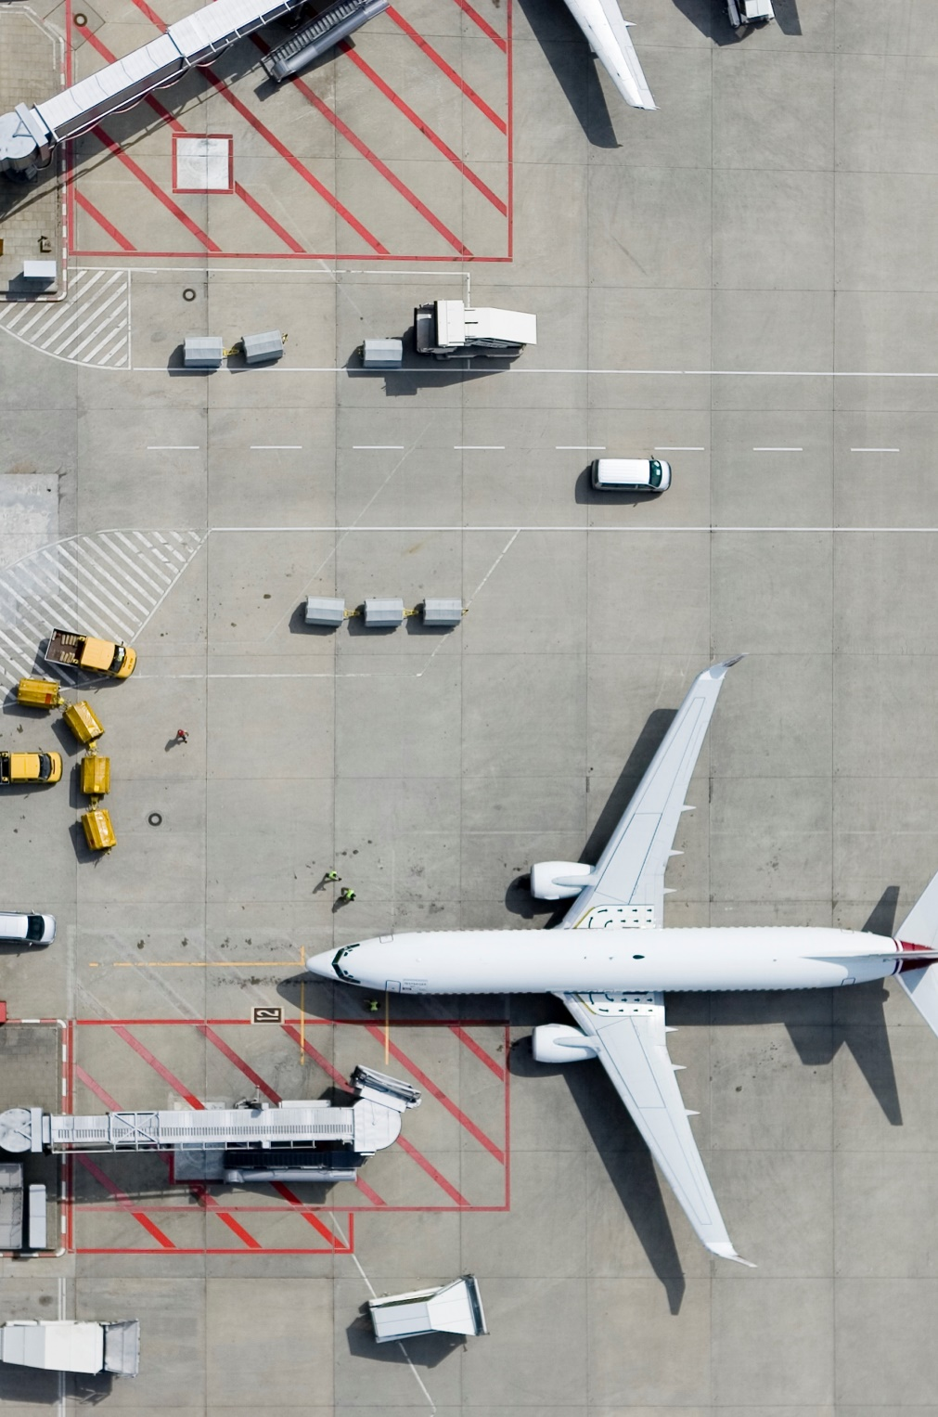
Kullanılan Teknolojiler
Neo4j:
Neo4j, grafik veritabanı teknolojisi kullanarak veri yönetimi ve ilişki analizi yapan, açık kaynak kodlu, yüksek performanslı bir NoSQL veritabanıdır. Geleneksel veritabanlarının aksine, veri noktaları arasındaki ilişkileri doğal bir şekilde modelleyip sorgulamaya olanak tanır. Bu sayede karmaşık ağ yapılarını ve bağlantıları etkili bir şekilde analiz etmek ve görselleştirmek mümkün olur.
Python:
Python, Neo4j grafik veritabanı ile etkileşim kurmak için güçlü ve esnek bir araçtır. Neo4j'nin resmi Python kitaplığı olan neo4j, geliştiricilere veri ekleme, sorgulama ve ilişkisel analiz yapma imkanı tanır.
Python ile Neo4j kullanarak karmaşık veri yapıları ve ilişkilerini kolayca modelleyebilir, Cypher sorgu dilini kullanarak veritabanı operasyonlarını verimli bir şekilde gerçekleştirebilirsiniz.
.

Slide 5
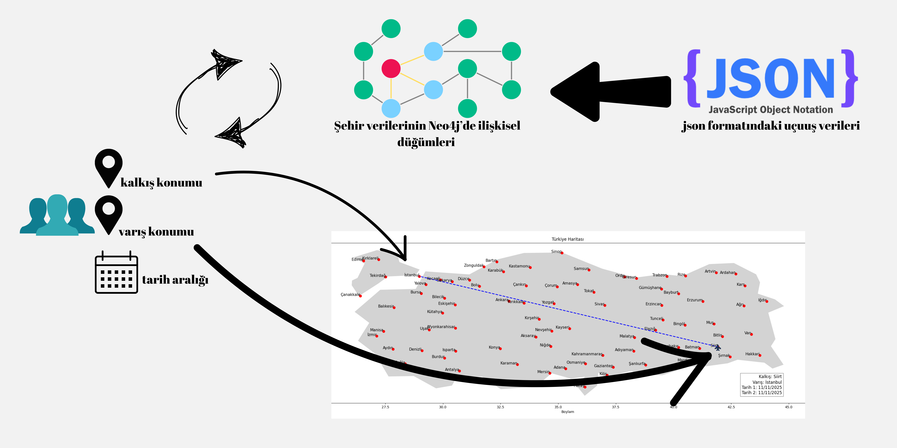

Slide 6
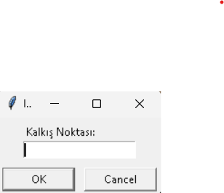
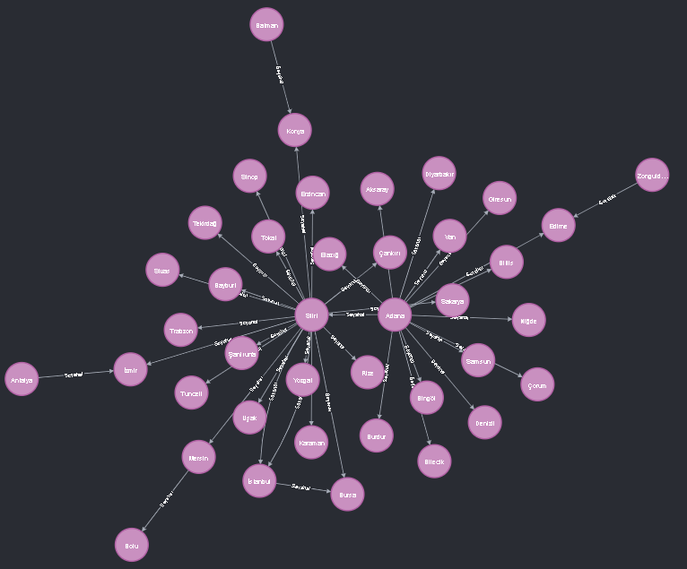
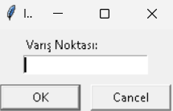

Slide 7
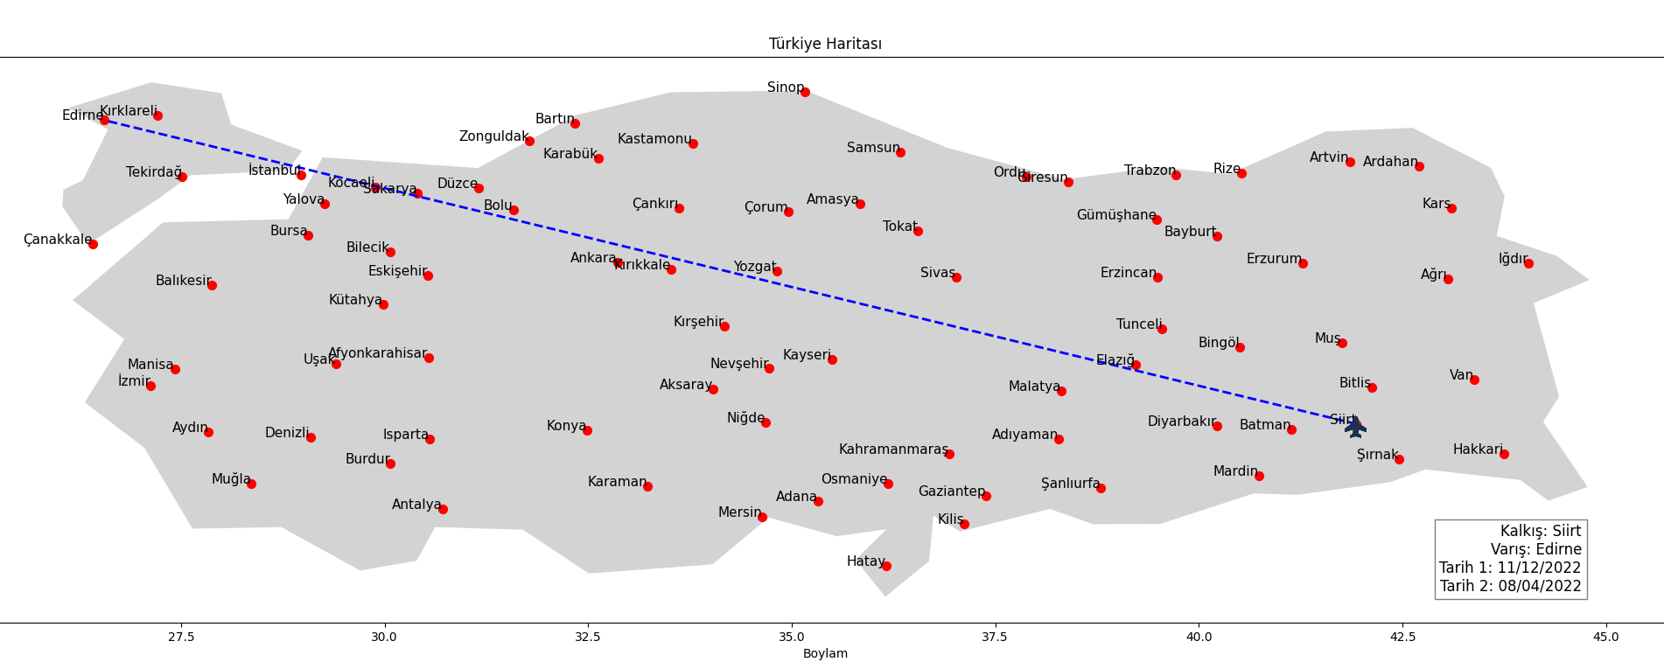

Slide 8
Yöntem Ve Uygulamalar
Veri Toplama ve Entegrasyonu:
Türkiye'deki hava yolu şirketinin şehirler arası uçuş verilerinin toplanması.
Şehirlerin isimleri, koordinatları (enlem ve boylam), uçuş tarihleri ve diğer ilgili bilgilerin veri setine dahil edilmesi.
Toplanan verilerin Neo4j veritabanına aktarılması ve uygun şekilde modellenmesi.
Veritabanı Tasarımı:
Şehirler ve uçuş rotalarını temsil eden düğümler ve bu düğümler arasındaki uçuş ilişkilerini temsil eden kenarlarla graf yapısının oluşturulması.
Uçuş ilişkilerine tarih ve diğer ilgili bilgilerin eklenmesi.
Veri Analizi ve Sorgulama:
Neo4j kullanarak çeşitli sorguların gerçekleştirilmesi: belirli tarih aralıklarındaki uçuşlar, iki şehir arasındaki direkt ve aktarmalı uçuşlar, en yoğun uçuş rotaları gibi analizler.
Graf veritabanı üzerinden sezgisel ve detaylı analizler yapılması.

Slide 9
Görselleştirme:
Türkiye haritası üzerinde şehirlerin ve uçuş rotalarının görselleştirilmesi.
Kullanıcıların belirli kalkış ve varış şehirleri ile tarih aralıklarını seçebileceği bir arayüzün sağlanması.
Seçilen uçuş rotalarının animasyonlu bir şekilde harita üzerinde gösterilmesi.
Uçuş rotalarının görselleştirilmesi sırasında uçak ikonlarının kullanılması ve bu ikonların uçuş rotası boyunca hareket ettirilmesi.
Kullanıcı Arayüzü:
Kullanıcıların kalkış ve varış şehirleri ile tarih aralığını girebileceği bir arayüzün oluşturulması.
Kullanıcı tarafından girilen verilere göre uçuş bilgilerinin sorgulanması ve sonuçların görselleştirilmesi.
Uçuş bulunamadığı durumlarda kullanıcıya uygun bir uyarı mesajının gösterilmesi.

Slide 10
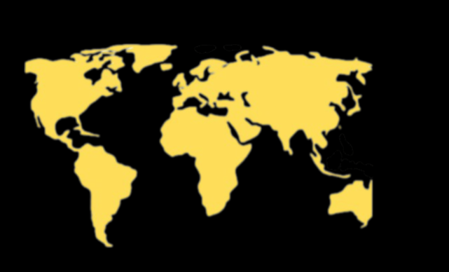
Sonuçlar Ve Bulgular
Sonuçlar
Başarılı Veri Entegrasyonu:
Türkiye'deki hava yolu şirketine ait tüm uçuş verileri başarılı bir şekilde Neo4j veritabanına entegre edildi. Şehirler ve uçuşlar arasındaki ilişkiler, graf veritabanı yapısına uygun olarak modellenip saklandı.
Etkili Görselleştirme:
Uçuş rotaları ve şehirlerin konumları Türkiye haritası üzerinde görselleştirildi. Kalkış ve varış şehirleri arasındaki uçuş rotaları, animasyonlu bir şekilde harita üzerinde gösterildi. Bu sayede, kullanıcılar uçuş verilerini daha kolay analiz edebildi.
Kullanıcı Dostu Arayüz:
Kullanıcıların kalkış ve varış şehirlerini ve tarih aralığını girebileceği basit ve etkili bir arayüz geliştirildi. Kullanıcılar, bu arayüz sayesinde istedikleri uçuş bilgilerini kolayca sorgulayabildi ve görselleştirebildi.
Doğru ve Hızlı Sorgulamalar:
Neo4j veritabanı sayesinde, şehirler arası uçuş verileri hızlı ve doğru bir şekilde sorgulandı. Uçuşların bulunamadığı durumlarda kullanıcıya doğru bilgilendirme yapıldı.
Kapsamlı Veri Analizi:
Proje, farklı tarih aralıklarında ve farklı şehirler arasında yapılan uçuşların analiz edilmesine olanak sağladı. En yoğun uçuş rotaları, sık kullanılan bağlantı noktaları ve seyahat tarihleri gibi veriler analiz edilerek raporlandı.

Slide 11
Sonuçlar Ve Bulgular
Bulgular
Uçuş Yoğunluğu ve Rotalar:
Analiz edilen veriler, belirli şehirler arasında yüksek uçuş yoğunluğunun olduğunu gösterdi. Özellikle İstanbul, Ankara ve İzmir gibi büyük şehirler arasındaki uçuşların diğer şehirlere göre daha yoğun olduğu gözlemlendi.
Seyahat Tarihlerine Göre Yoğunluk:
Seyahat tarihleri analiz edildiğinde, belirli dönemlerde uçuş yoğunluğunun arttığı tespit edildi. Örneğin, yaz tatili, bayramlar ve yılbaşı gibi dönemlerde uçuş yoğunluğunun belirgin şekilde arttığı görüldü.
Bağlantılı Uçuşlar:
Direkt uçuşların yanı sıra, bazı şehirler arasındaki seyahatlerin aktarmalı uçuşlarla gerçekleştirildiği tespit edildi. Özellikle küçük şehirler arasında, büyük şehirler üzerinden yapılan bağlantılı uçuşlar yaygın olarak kullanıldı.
Görselleştirmenin Katkıları:
Harita üzerinde yapılan görselleştirmeler, uçuş verilerinin daha anlaşılır ve analiz edilebilir hale gelmesini sağladı. Kullanıcılar, uçuş rotalarını ve yoğunluklarını görsel olarak inceleyerek daha etkili analizler yapabildi.

Slide 12
Tartışma
Bu proje, Türkiye'deki bir hava yolu şirketinin seyahat geçmişini analiz ederek önemli bulgular sunmuş ve operasyonel stratejilerin geliştirilmesine katkı sağlamıştır.
Ancak, veri kalitesi, görselleştirme, performans ve kullanıcı deneyimi gibi alanlarda bazı sınırlamalar ve geliştirme ihtiyaçları bulunmaktadır.
Gelecekte yapılacak çalışmalar ve iyileştirmeler, bu tür projelerin daha etkili ve verimli olmasına olanak tanıyacaktır.

Slide 13

KAYNAKÇA
https://www.ibm.com/topics/knowledge-graph
https://neo4j.com/blog/what-is-knowledge-graph/
https://builtin.com/data-science/knowledge-graph
https://ai.stanford.edu/blog/introduction-to-knowledge-graphs/

Slide 14
KAYNAKÇA
TEŞEKKÜRLER

